Slide 1


Slide 2
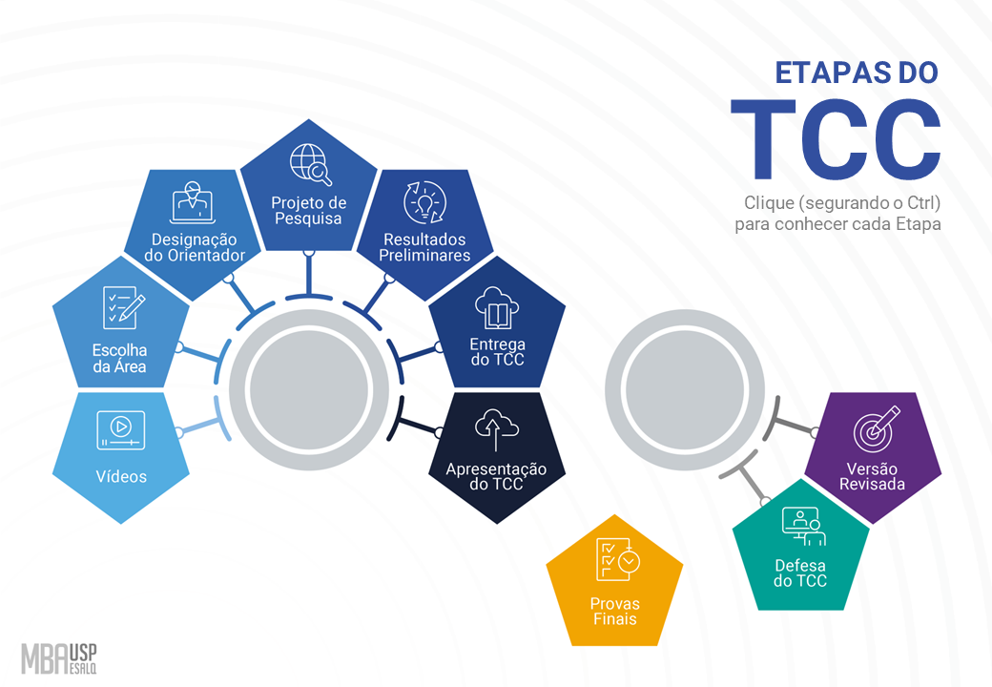

Slide 3
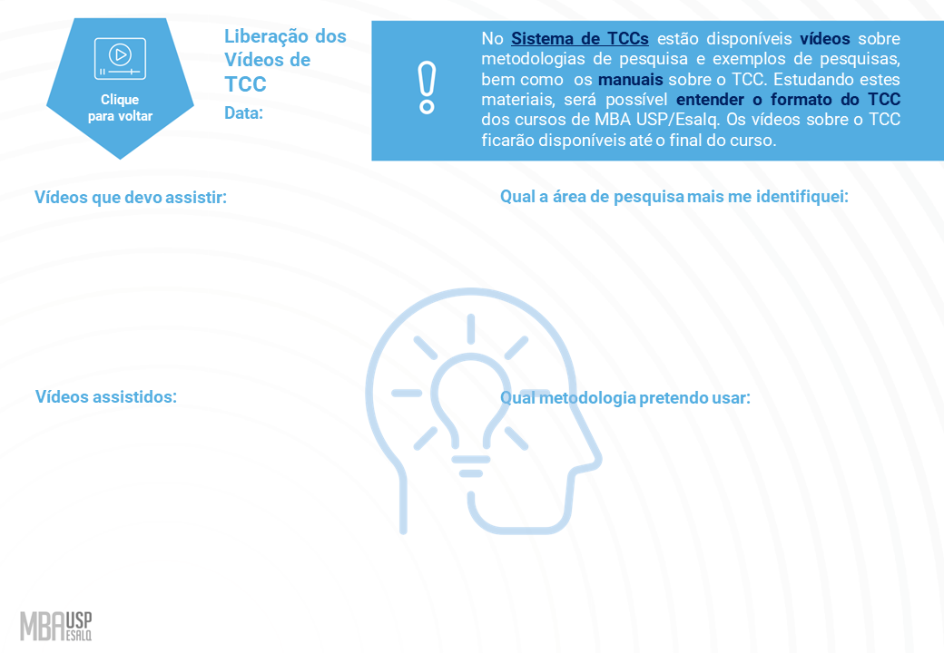
/ /
Escreva Aqui
Escreva Aqui
Escreva Aqui
Escreva Aqui

Slide 4
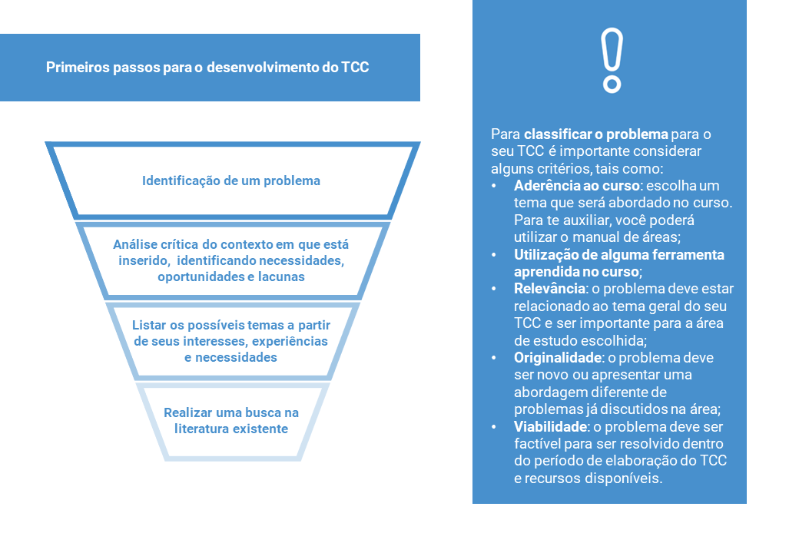

Slide 5
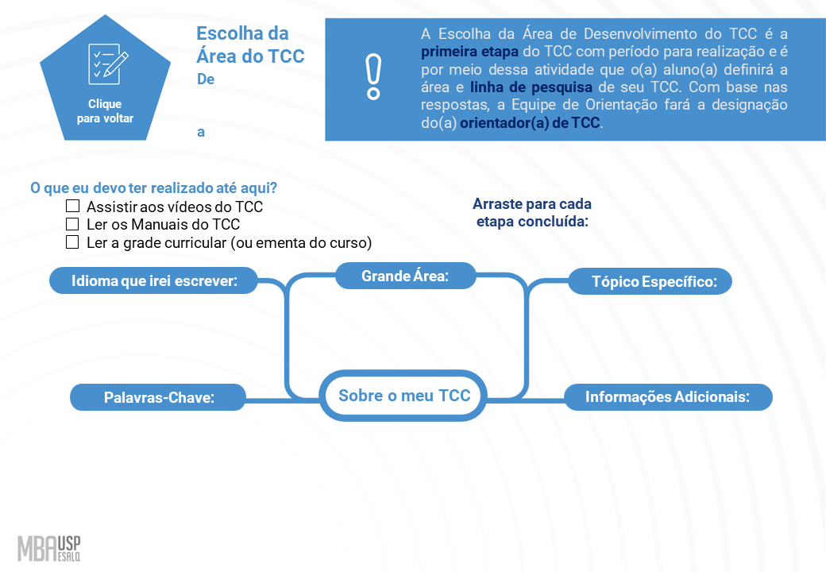

/ /
/ /
( ) Português
( ) Espanhol
( ) Inglês
Escreva aqui:
Escreva aqui:
Escreva aqui:
Escreva aqui:

Slide 6
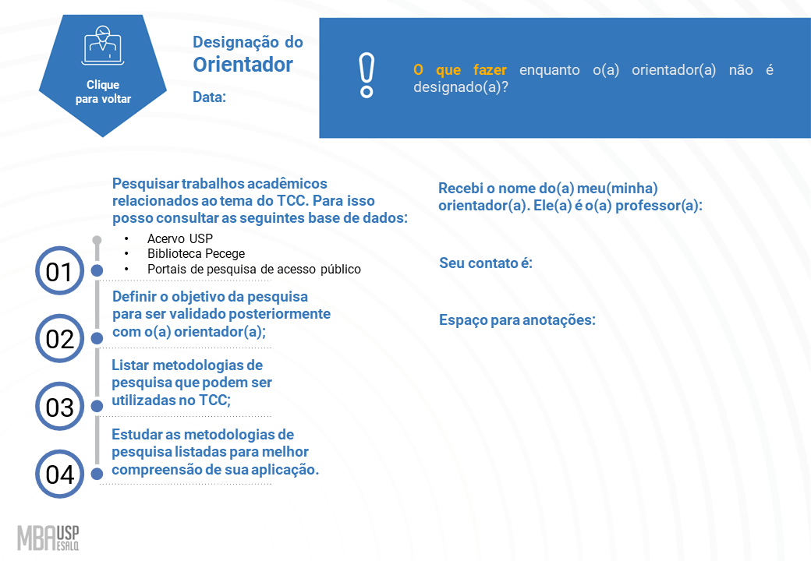
/ /
Escreva Aqui
Escreva Aqui
Escreva Aqui

Slide 7
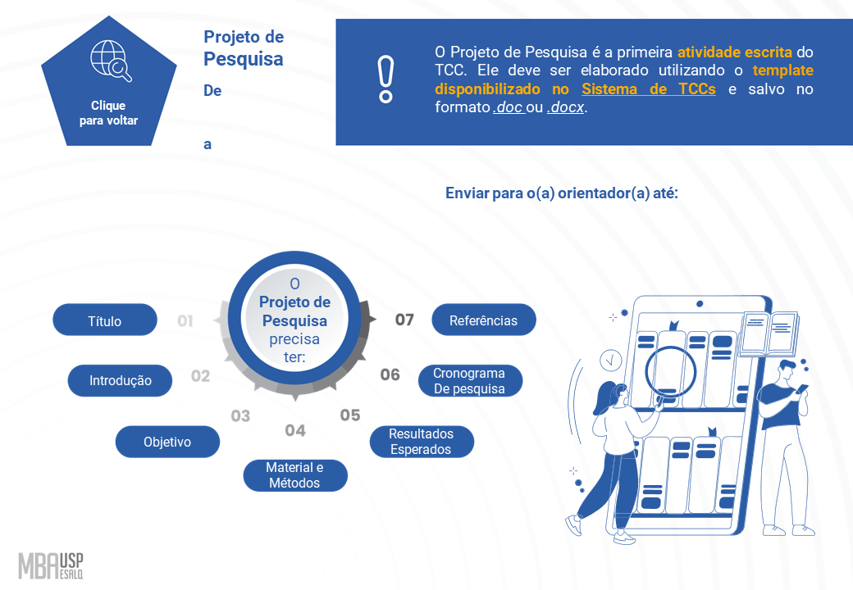
/ /
/ /
/ /

Slide 8
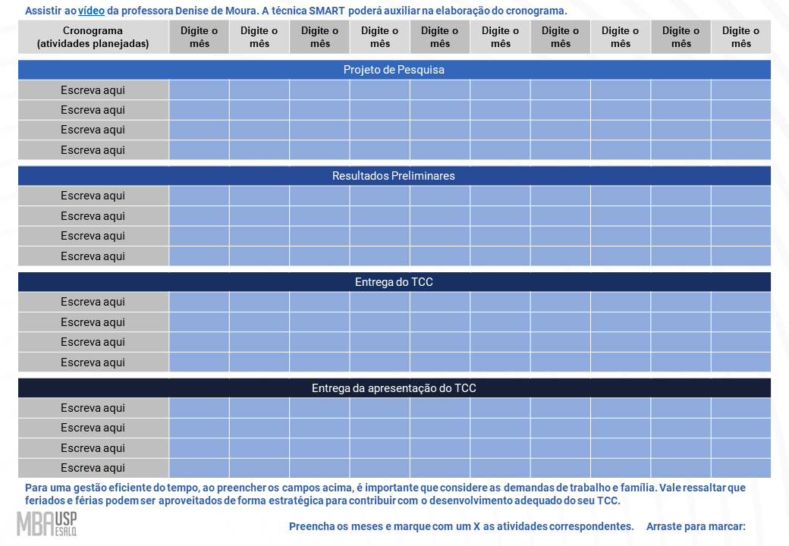

Cronograma (atividades planejadas) | Digite o mês | Digite o mês | Digite o mês | Digite o mês |  | Digite o mês | Digite o mês | Digite o mês | Digite o mês | Digite o mês | Digite o mês
Projeto de Pesquisa
Escreva aqui
Escreva aqui
Escreva aqui
Escreva aqui
Resultados Preliminares
Escreva aqui
Escreva aqui
Escreva aqui
Escreva aqui
Entrega do TCC
Escreva aqui
Escreva aqui
Escreva aqui
Escreva aqui
Entrega da apresentação do TCC
Escreva aqui
Escreva aqui
Escreva aqui
Escreva aqui

Slide 9
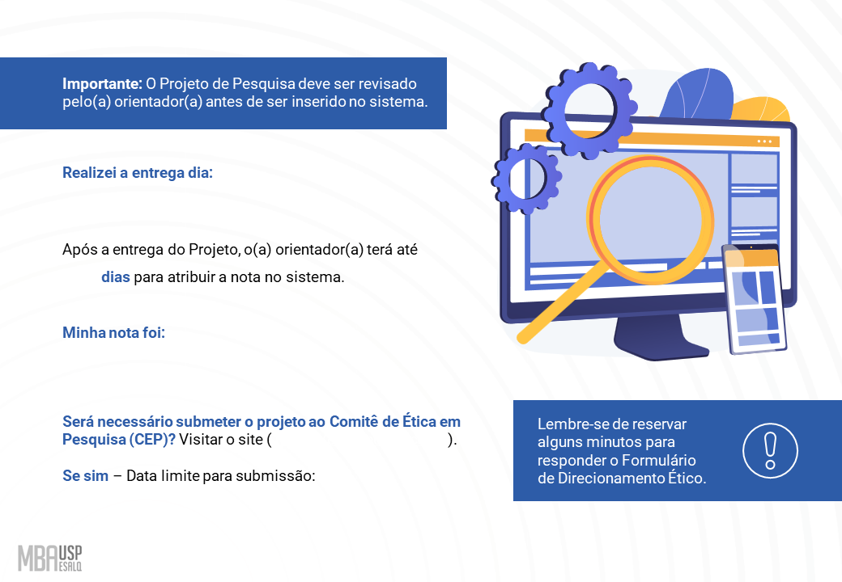
/ /
https://cep.pecege.com/
/ /

Slide 10
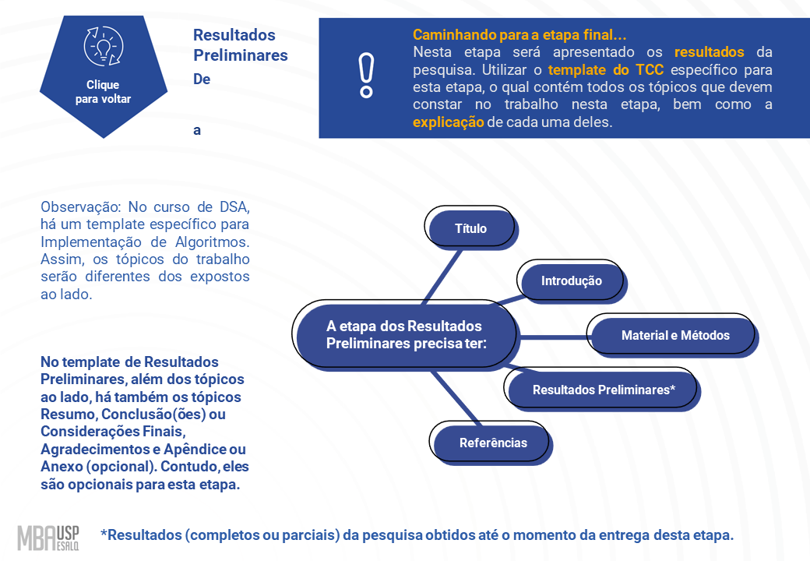
/ /
/ /

Slide 11
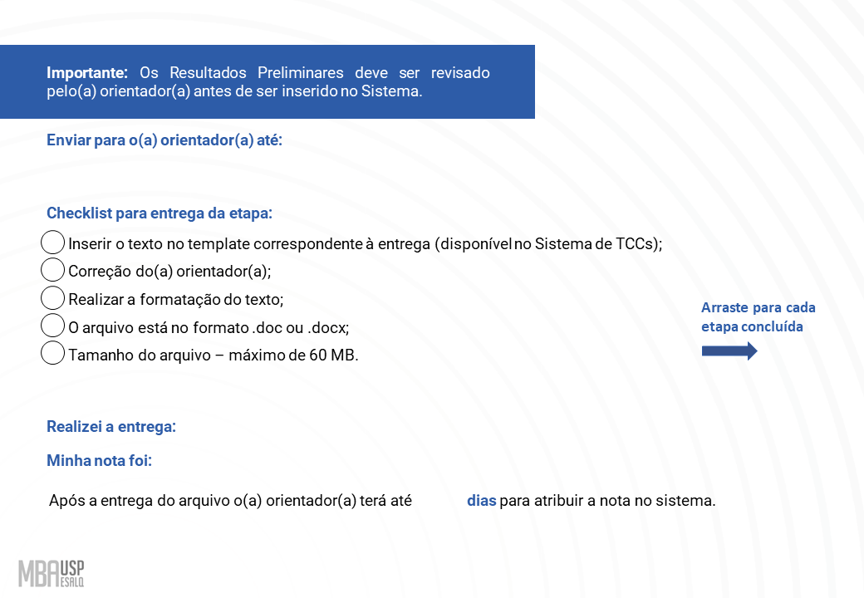

/ /
/ /

Slide 12
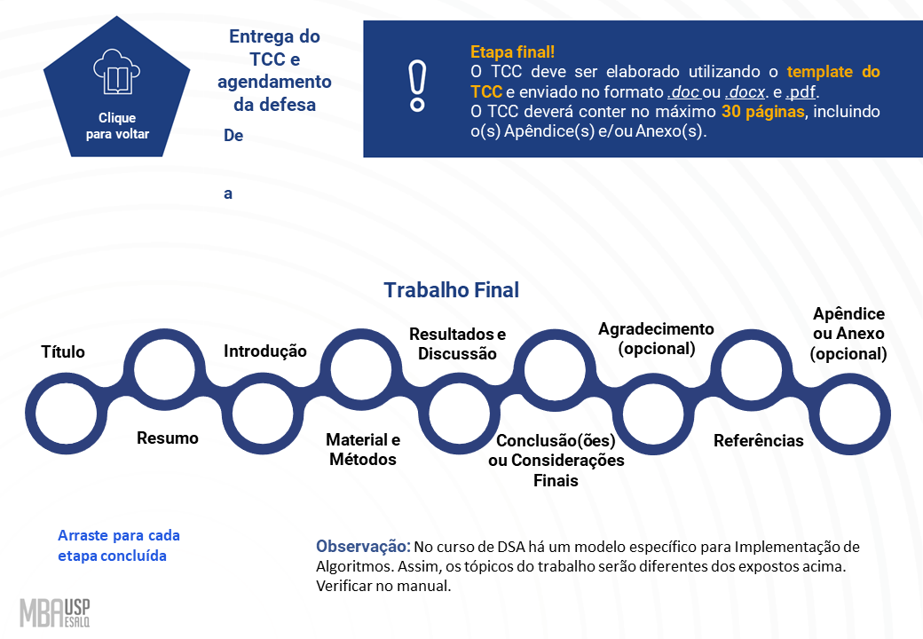

/ /
/ /

Slide 13
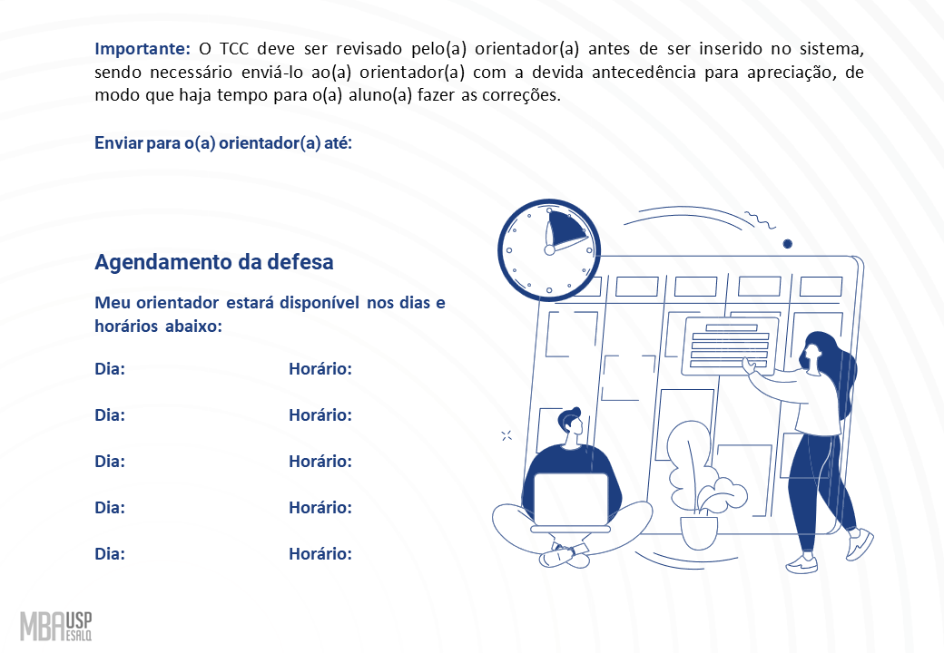
/ /
/ /
:
/ /
:
/ /
:
/ /
:
/ /
:

Slide 14
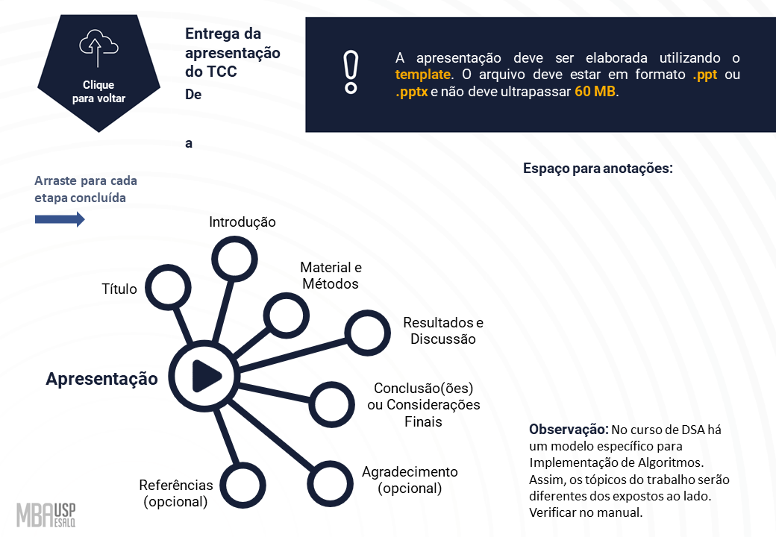

/ /
/ /
Escreva aqui

Slide 15
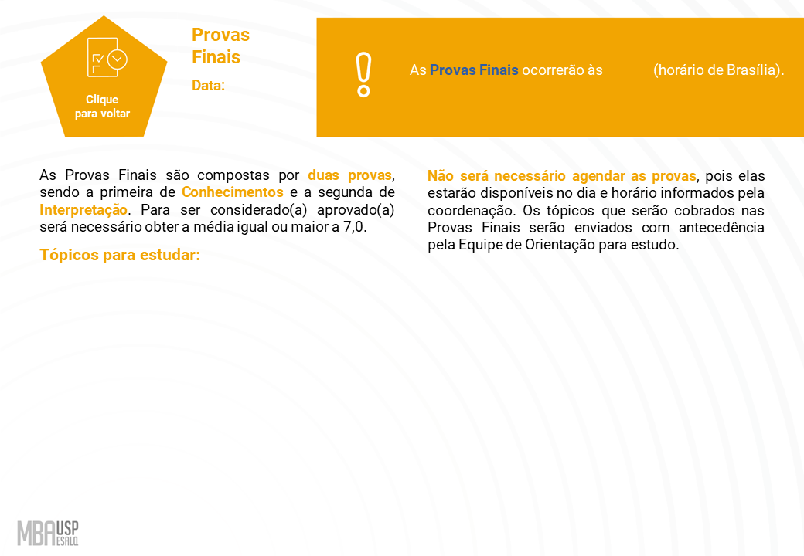
:
/ /
Escreva Aqui

Slide 16
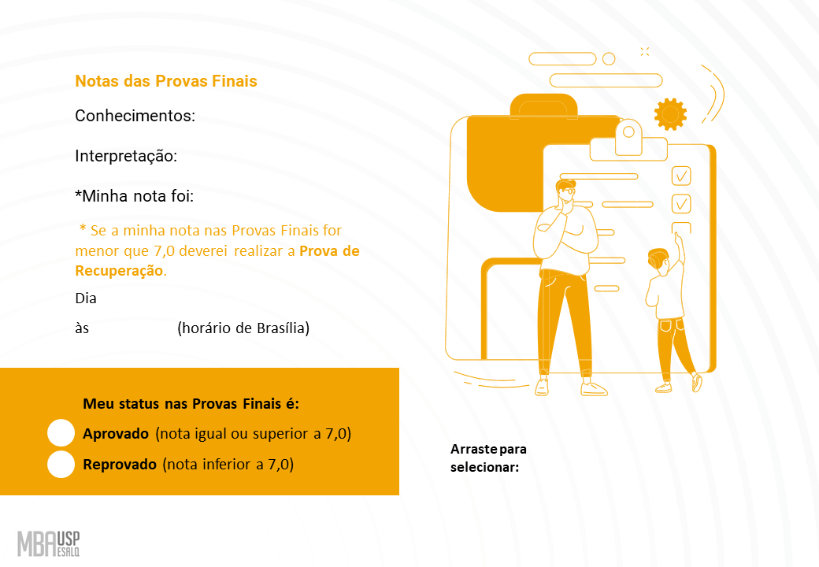
/ /
:

Slide 17
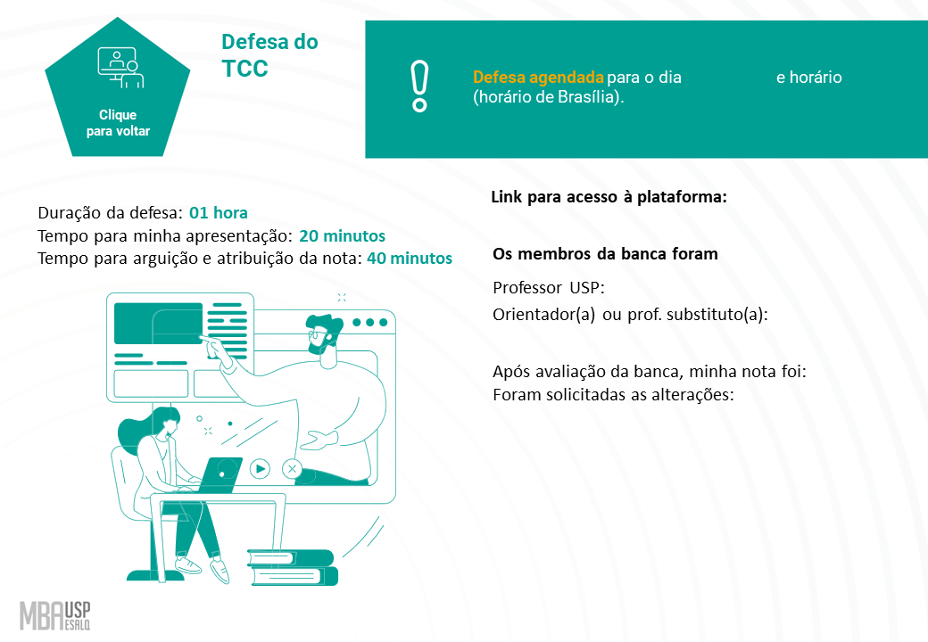
/ /
:

Slide 18
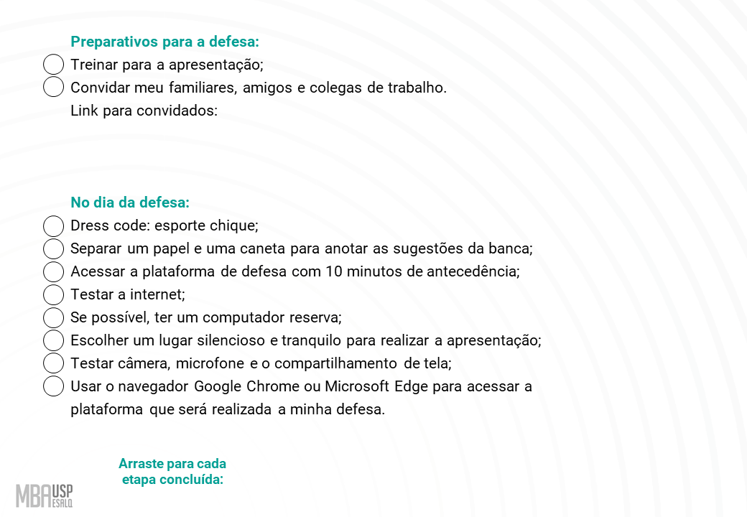


Slide 19
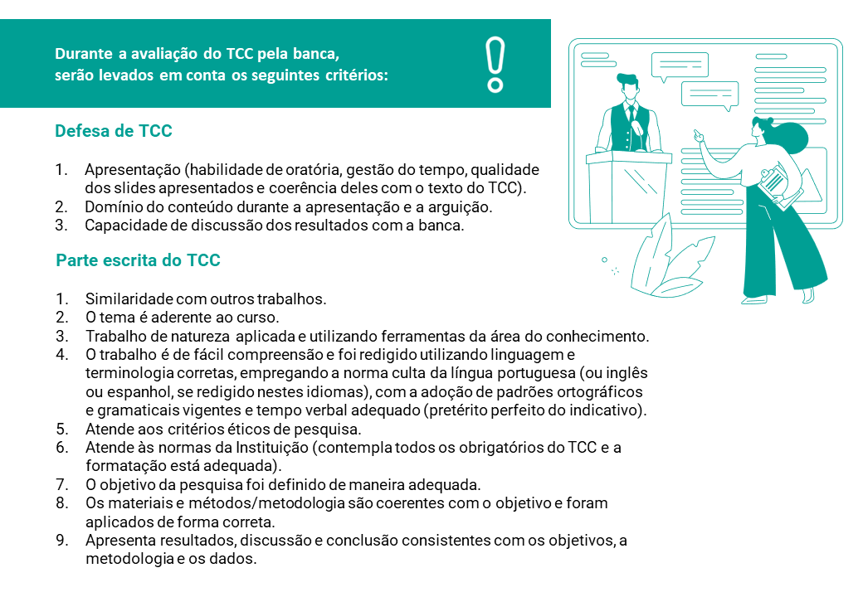

Slide 20
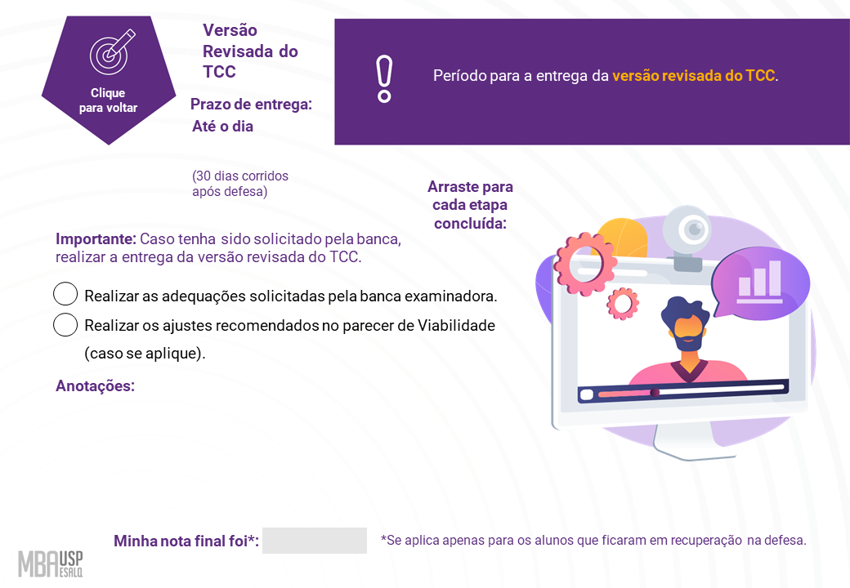
/ /
Escreva aqui:

Slide 21


